Slide 1
c
re
o
Hardware made simple and powerful

Slide 2



re
o
c
Ideia
Hardware
Perspectivas

Slide 3
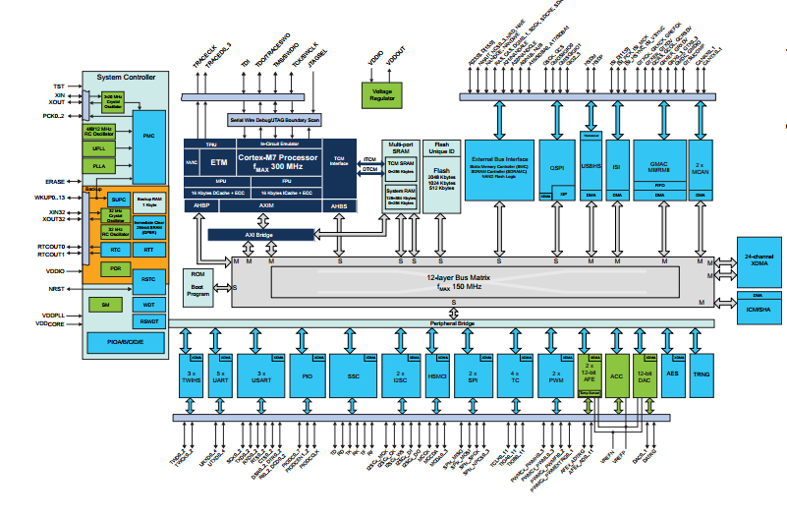



re
o
c
Ideia
Ideia
Hardware
Perspectivas
/SAM-E70-XPLD
58 pág.
/Cortex-M7-SAM-E70.pdf
1830 pág..
(…)
Leitura difícil
Bem técnico
Pouco didático
“Não é pra qualquer um...”
Simplificar
Universalizar
Diversificar
Personalizar
Ensinar

Slide 4
re
o
c
Hardware
Hardware
Perspectivas
LED – Um simples sistema com um (ou mais) LED que pode ser acionado a partir da placa.
Botão – Um sistema que acesse botões em uma placa e permita atuação sobre outros aspectos no projeto.
Sensor Analógico – e.g. Sensor de luminosidade (LDR), Multímetro simples
Switch – Uma chave simples que mude estado, talvez com mais de dois estados.
Módulo Multímetro Simples – Leitura de resistência, Tensão, Corrente, analógico, com uma chave para mudança de estado.
Módulo LCD – Display de mensagens escritas na plataforma, que podem mudar a partir de inputs de outros periféricos
Módulo ainda a ser planejado
BTN
re
o
c
Hello World!

Slide 5
re
o
c
Perspectivas
Perspectivas
“Smart Education and Learning Market worth 586.04 Billion USD by 2021” – Markets&Markets
KIDS
o
re
c
WEAR
GEAR
&
Hardware made simple and powerful
Control & Automation
“LittleBits: $44.2 million
2015 – 8.000 Educadores” - Forbes

